Slide 1
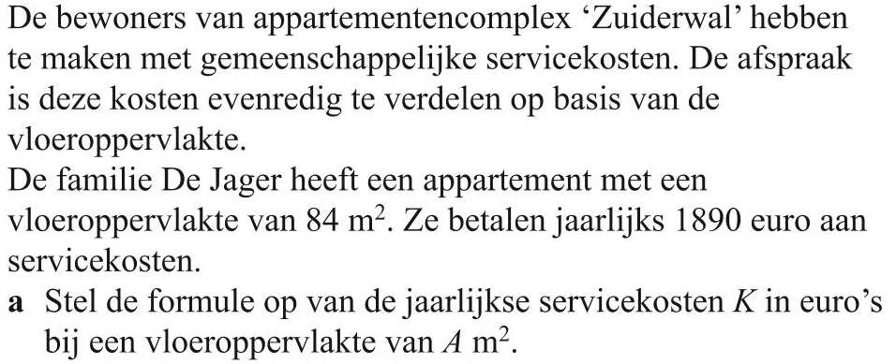

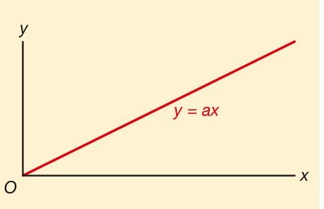








Opgave 54
a)
$$K is evenredig met A$$
, dus
$$K=a∙A$$
$$1890=a∙84$$
$$Bij A=84 hoort K=1890$$
$$\frac{1890}{84}=a$$
$$dus a=22,5$$
Formule:
$$K=22,5∙A$$

Slide 2
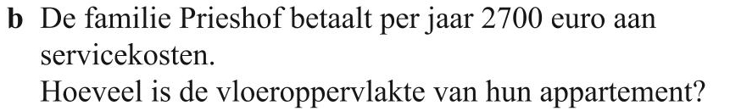
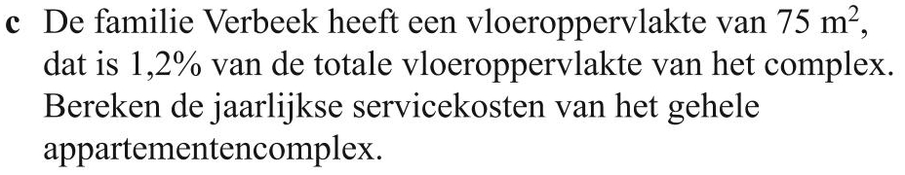










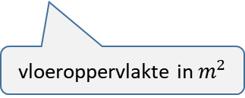

Formule:
$$K=22,5∙A$$
servicekosten in €
vloeroppervlakte in $m^{2}$
Los op:
$$2700=$$
$$22,5∙A$$
$$\frac{2700}{22,5}=A$$
, dus $A=120$
De vloeroppervlakte van hun appartement is $120 m^{2}$
De totale vloeroppervlakte van het complex:
$$0,012∙(totale oppervlakte)=75$$
( gegeven )
$$totale oppervlakte=\frac{75}{0,012}$$
$$=6250$$
$$m^{2}$$
$$dus K=22,5∙6250$$
$$=140625$$
De jaarlijkse servicekosten van het gehele complex bedraagt $140625$ euro

